Slide 1
가마쿠라 막부 시대의 정치와 경제
218***82 일본어 일본학과 서보연

Slide 2
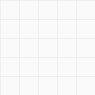
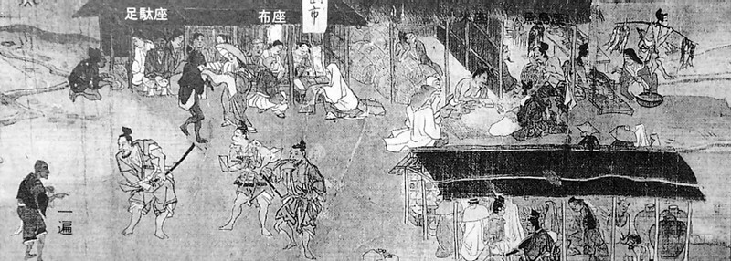
가마쿠라 막부 [ 鎌倉幕府(겸창막부) ]
가마쿠라 막부 (1185년경 – 1333년)
▶일본 최초의 무사 정권으로 1185년경 미나모토노 요리토모가 사가미지방 가마쿠라에 수립한 무사정권이다. 이 시기부터 본격적인 무가 정권에 의한 통치가 시작된다.

Slide 3
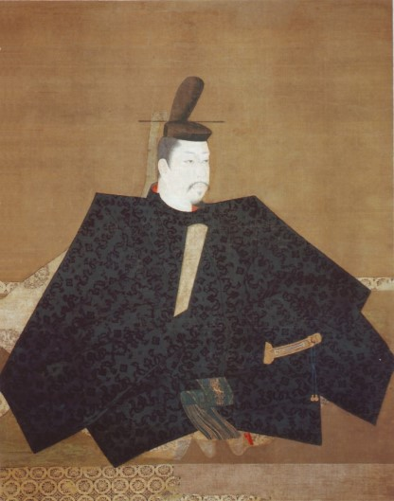
미나모토노 요리토모
미나모토노 요리토모는 헤이안 시대 말기에서 가마쿠라 시대 초기의 무장으로, 가마쿠라 막부를 창립하여 흔히 쇼군으로 불리는 제1대 세이이타이쇼군에 올랐다.
귀족의 품위와 무사의 기풍을 아울러 갖춘 인물로서 가신들을 엄격히 통제하는 독재정치를 폈다.
☝미나모토노 요리토모

Slide 4
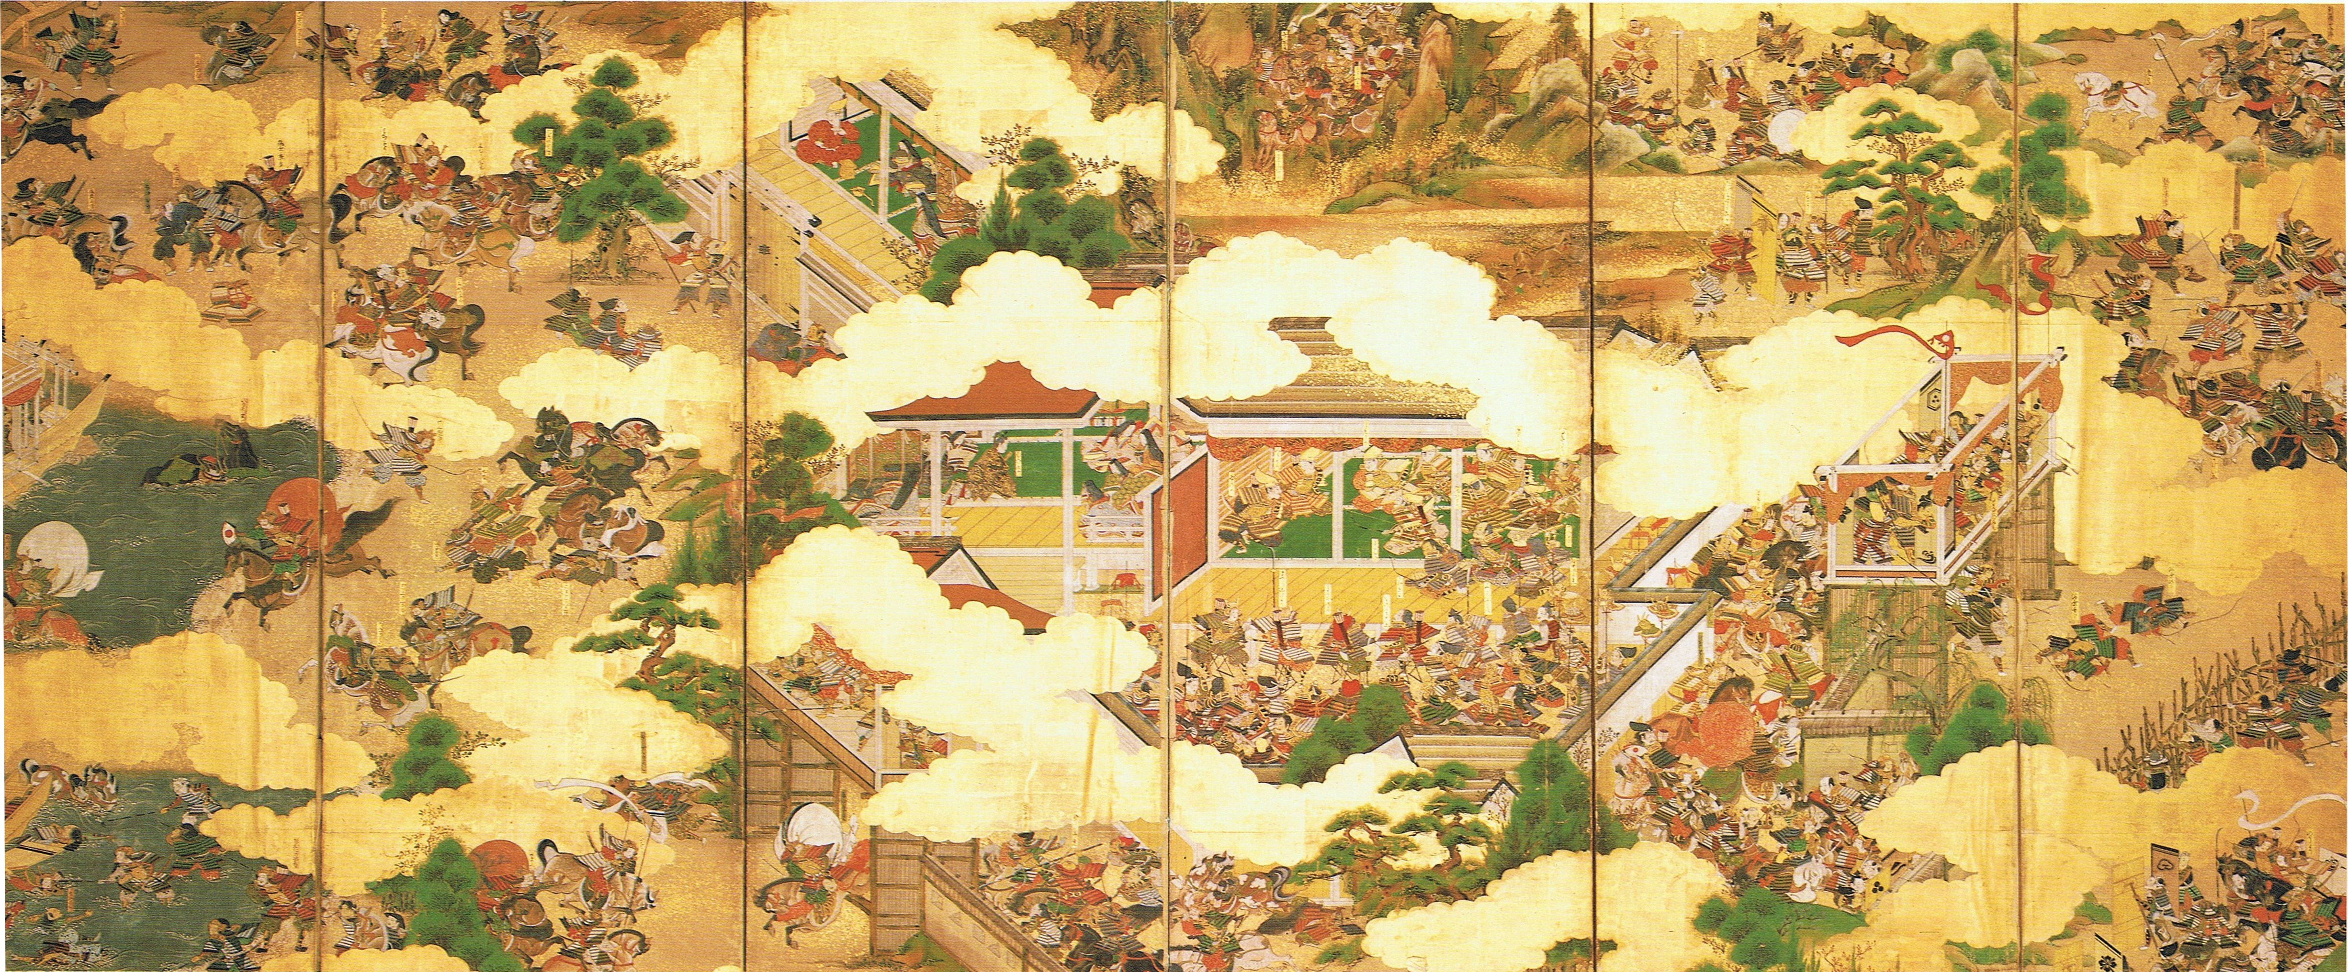
겐페이 전쟁
☛ 일본 헤이안 시대 말기인 1180년부터 1185년까지 일본 전역에서 벌어진 내전으로 가마쿠라 막부 정권이 수립되는 계기가 되었다. 이 전쟁의 결과 공가를 제치고 무가가 실질적인 지배권력으로 떠올랐고, 천황의 권력은 매우 축소되어 정치적, 군사적 실권은 거의 없어졌다.
링크:https://www.youtube.com/watch?v=VNvvCvwi-dI&feature=youtu.be

Slide 5
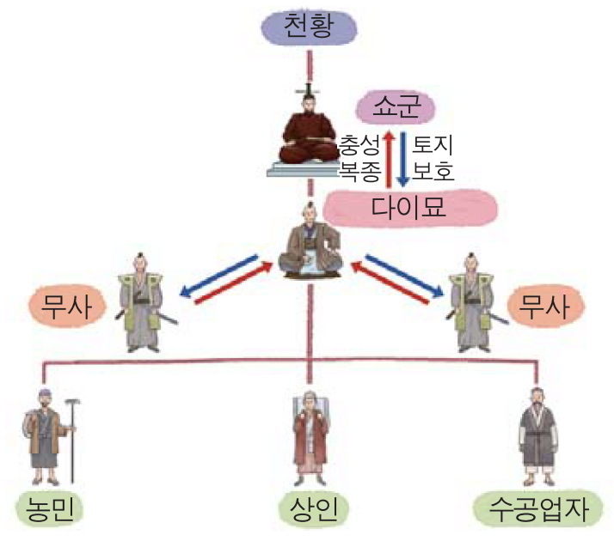
무사 정권 수립
☛ 10세기 무렵 왕권 약화, 지방 영주의 세력 확대 → 무사가 새로운 지배층으로 등장
☛ 쇼군이 무사들에게 토지 지급, 무사는 쇼군에게 충성과 봉사 의무(일본 특유의 봉건제 발달) → 실질적인 지배권 행사, 막부를 세워 전국 통치

Slide 6

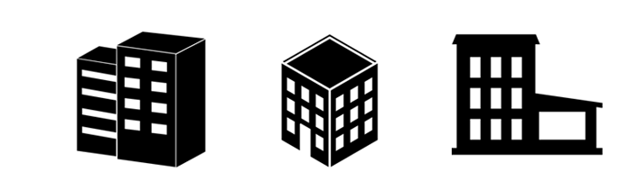
가마쿠라 막부의 정치 기구
☛1180년 가마쿠라에 정착하여 사무라이도코로를 설치
☛1183년 미나모토 요시니카의 군대가 교토에서 횡포 부리자, 고시라카와 상황이 미나모토노 요리토모의 상경 요청하면서 요리토모의 가마쿠라 정권을 공싱적으로 승인
☛1184년 상경 요청에도 상경하지 않고 막부 정비, 이 과정에서 공문소와 몬츄소 설치
<쇼군>
<사무라이 도코로>
<공문소>
<몬츄조>

Slide 7

가마쿠라 막부의 정치 기구
☛1185년 미나모토노 요시츠네를 사로잡기 위해 일본 전역에 대한 지배권 강화시킬 모적으로, 조정으로 부터 슈고와 지토의 임면권을 획득
✳슈고란? 일본 전역의 경비와 치안담당
✳지토란? 전국 국아령 및 영주들의 장원을 관리하고 세금을 징수하는 직책
<가마쿠라>
<지방>
<사무라이 도코로> <공문소> <몬츄소>
<교토 슈고> <슈고> <지토>

Slide 8
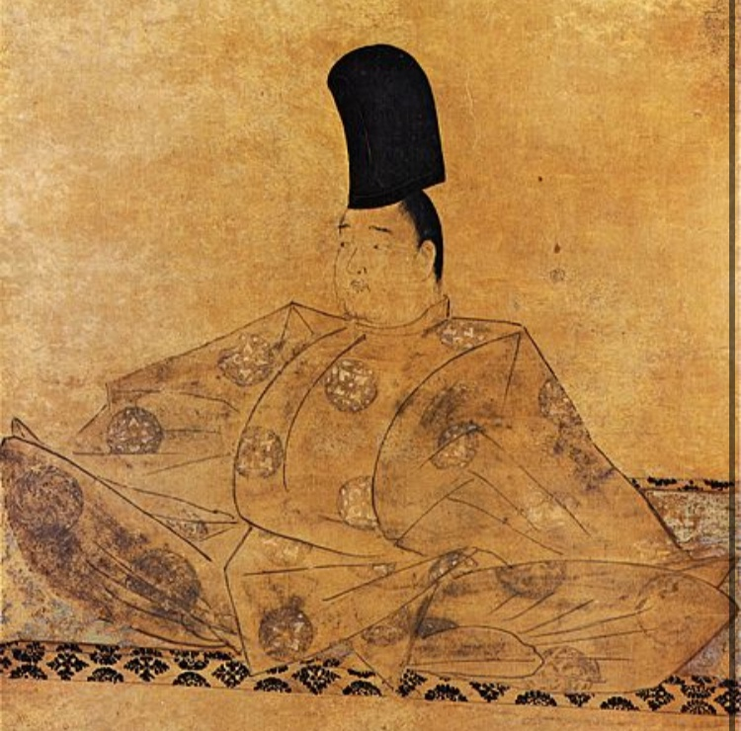
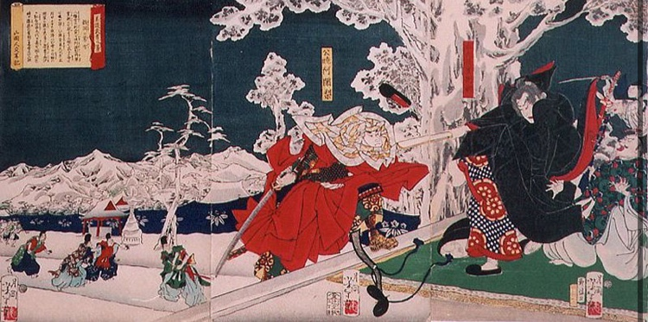
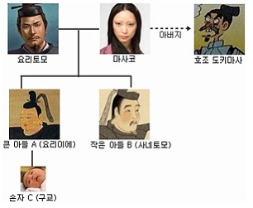
조큐의 난(承久の乱)
☛조큐의 난 이란? 가마쿠라 시대의 조큐 3년(1221년) 고토바 상황이 가마쿠라 막부에 대한 토벌군을 일으켰다가 패배한 병란이다. 조큐의 변(承久の変), 조큐 전투(承久の合戰)이라 불리기도 한다.
☝고토바 상황
☝미나모토노 사네토모를 암살하는 쿠교
☝미나모토노 요리토모 가문의 가계도

Slide 9
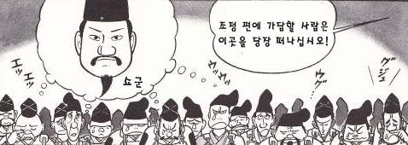
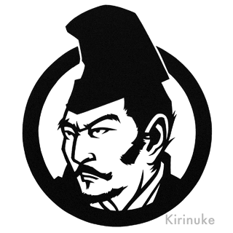
조큐의 난(承久の乱)
“조정으로부터 차별받고 착취 당해오던 무사들을 현재의 위치로 끌어올린 자가 누군지 생각해보아라. 바로 미나모토노 요리토모가 아닌가. 지금 그 은혜를 보답해야할 때가 아닌가. 조정에 따르려는 자는 떠나도 좋으나, 나를 죽이고 가라. 그렇지 않은 자는 여기에 남아 끝까지 싸우자."
☝호죠 요시토키
☛조큐의 난 결과 : 막부에게 모든 권력이 일원화되었으며, 막부의 쇼군자리도 미나모토씨의 대는 끊겼고 근본이 없어진 쇼군도 자리만 채우는 허수아비가 되고 말았다. 대신 막부와 일본의 모든 권력은 쇼군 바로 밑의 싯켄 호죠씨가 가져가는 것이 확정되었고, 이는 가마쿠라 막부가 멸망할 때 까지 이어진다.

Slide 10
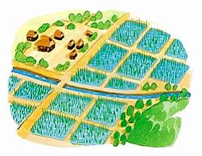
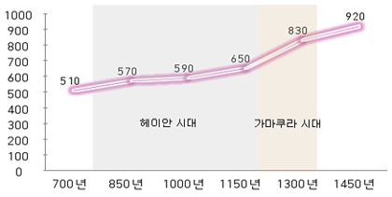
가마쿠라 막부의 경제 – 농업의 발전
☛가마쿠라 시대의 농민들은 황무지를 개간하는 등 경작지를 넓히고, 농업 기술을 개량하여 생산력을 향상시켜 갔다. 그리하여 13세기 후반에는 기나이 지방을 중심으로 쌀과 보리의 이모작이 가능해졌다.
☛그리고 지토나 장관들은 게닌이나 쇼주를 직접 부리는 농업 경영 방식에서 그들에게 경영을 맡겨 연공을 거두어들이는 방식으로 전환해 갔다.

Slide 11
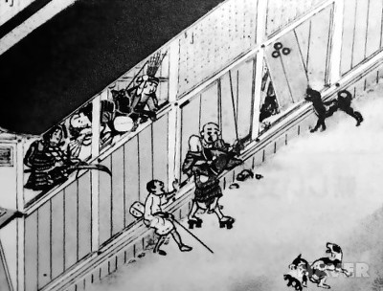
가마쿠라 막부의 경제 - 수공업의 발전
☛수공업 발전. 잉여샌산물로 풍요로워진 농민이 출현하여 사쿠닌에서 묘슈로 발전하거나 부유해진 무사가 되어 이웃사람들과 동맹맺고 장원을 뺏거나 막부에 반항기 시작했다.
이러한 신흥무사를 '아쿠토＇라고 불렀다. 아쿠토가 나중엔 막부 타도의 추진력이 된다.

Slide 12
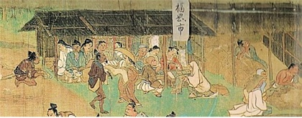
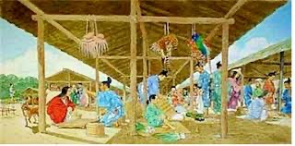
시장의 발달
☛원래 시장은 예전부터 수도에 설치되어 있었지만, 이 시기가 되면서 장원의 중심지나 지방의 교통 요지, 사사의 문전에서 크게 발달하게 된다.
☛특히 기나이 지방과 같은 지역에는 월 3회의 정기적인 시장이 열렸다. 이러한 정기 시장에는 상점을 갖추고 정주하는 사람도 생겨났고, 창고도 세워지게 되었다.

Slide 13
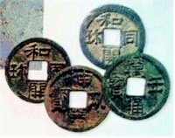
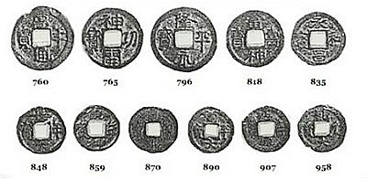
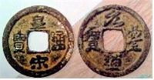
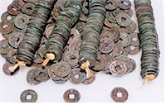
화페의 발달
☛시장이 발달하면서 농사지을 땅이 적거나 땅이 아예 없는 이들이 삼베, 종이, 염료, 등유, 멍석 등을 만들어 식량과 바꿔먹게 되었고, 교환이 활성화되자 점차 시장이 생겨나게 되고,
​영주나 지토들은 수공업자와 상인들에게 세금을 곡물이 아닌, 물건으로 대신 받기 시작했다. 그러다 점차 화폐경제가 발전하였다.
☝일본 화폐
☝송나라 화폐

Slide 14
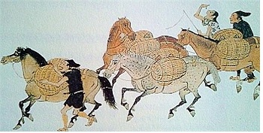
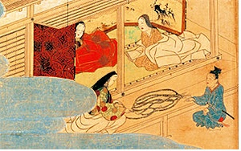
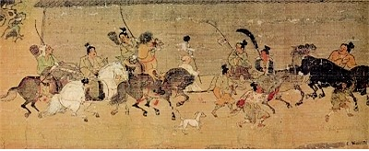
교역과 금융업의 발달
☝유통업자 토이마루 등장
☝금융업자 가시아게 등장
☝역참제 정비

Slide 15
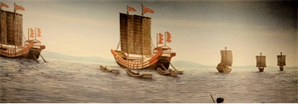
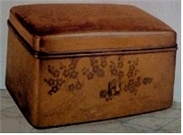

해외 무역발달
☛당시 송나라 상인은 아시아 각지로 활발한 무역을 하며, 고려의 벽란도와 같은 거류지를 여러 곳에 만들게 되는데, 이때 일본에서도 규슈 지방에 '거류지'를 조성했다.
☛당시 중국인들은 화산 지역인 일본의 특산물이라 할 수 있는, 금·수은·유황, 그리고 칼과 철기 공예품을 수입해 가면서 도자기·비단·서적 그리고 동전(송전)을 건네줬다.

